Slide 1
ΠΑΡΑΓΩΓΗ ΨΗΦΙΑΚΩΝ ΕΚΠΟΜΠΩΝ

Slide 2
Φωτισμός
Δημιουργεί ατμόσφαιρα ( χαρούμενη σκηνή ,θλιβερή)
Διάθεση
Δημιουργεί προοπτική
Προσδιορισμό ώρας

Slide 3
Χαρακτηριστικά φωτισμού
"Σκληρότητα".
Λέµε ότι ο φωτισµός είναι "σκληρός" (hard light) όταν προέρχεται από µια έντονη πηγή και δηµιουργεί έντονες σκιές . Το φως µιας ηλιόλουστης ηµέρας και το φλας της φωτογραφικής µηχανής είναι χαρακτηριστικά παραδείγµατα. Ο φωτισµός είναι"απαλός" (soft light) όταν προέρχεται από µια µεγάλη πηγή διάχυσης. Αυτό έχει σαν αποτέλεσµα οι σκιές να είναι λιγότερο ορατές ή να µη διακρίνονται καθόλου. Οι λαµπτήρες φθορισµού, µια συννεφιασµένη µέρα είναι παραδείγµατα απαλού φωτισµού .

Slide 4
Ένταση (φωτεινότητα)
(intensity, brightness). Είναι η ποσότητα του φωτός πέφτει σε µια επιφάνεια. Μονάδα µέτρησης είναι το Lux, Lumens. Οι φωτογράφοι χρησιµοποιούν φωτόµετρα χειρός για να υπολογίσουν την ένταση του φωτισµού

Slide 5
Χρώµα. Ένας ποιοτικός τρόπος µέτρησης του φωτισµού είναι η θερµοκρασία χρώµατος (color temperature) η οποία υπολογίζεται σε βαθµούς Kelvin. Έτσι για κάθε χρώµα του φάσµατος αντιστοιχούµαι µια θερµοκρασία. Για παράδειγµα το χρώµα που εκπέµπει ένας λαµπτήρας βολφραµίου αντιστοιχεί στους 3200 Κ και βρίσκεται κοντά στην πορτοκαλί περιοχή του φάσµατος του φωτός. Ενώ το φως ηµέρας βλέπουµε να αντιστοιχεί σε µια θερµοκρασία χρώµατος 5500 Κ κοντά στην µπλε περιοχή του φάσµατος

Slide 6
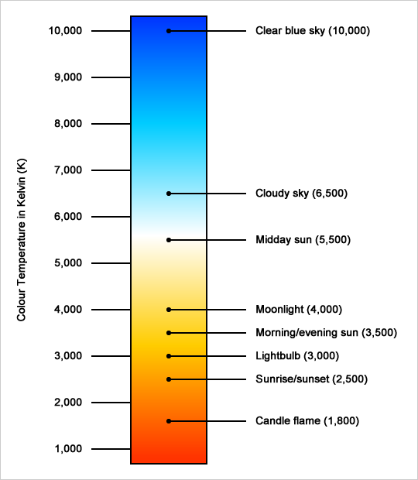

Slide 7
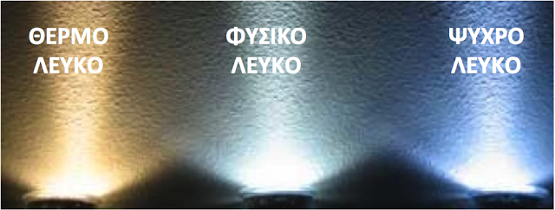

Slide 8
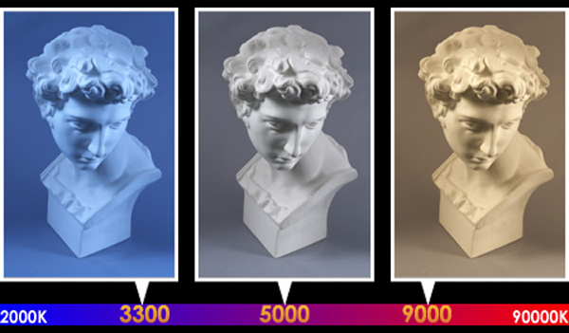

Slide 10
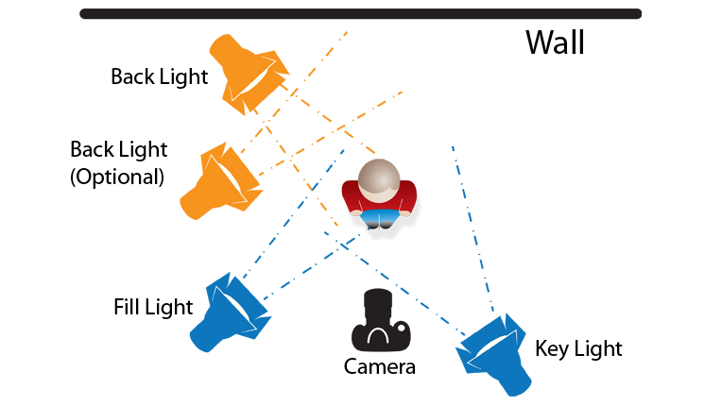

Slide 11
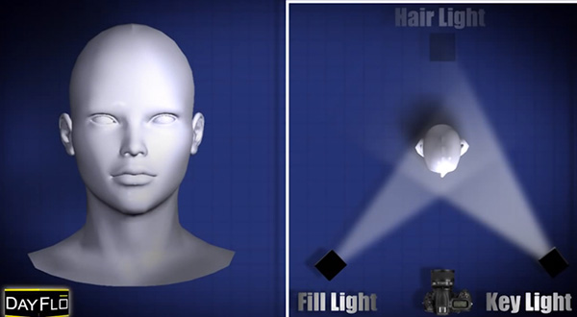

Slide 12
http://www.design-district.gr/el/must-know/φωτισμός-στη-φωτογραφία-id1066

